Slide 1

Jornada do Conhecimento
Um jogo educacional gamificado que transforma o aprendizado em uma aventura épica.
PROJETO ACADÊMICO
GAMIFICAÇÃO NA EDUCAÇÃO
Integrantes do Grupo
- Guilherme Poit
- Gustavo Oliveira
- Leonardo Frachine
Nathan Mariotto
Desenvolvimento de Jogos Digitais / Engenharia de Software · FAG

Slide 2
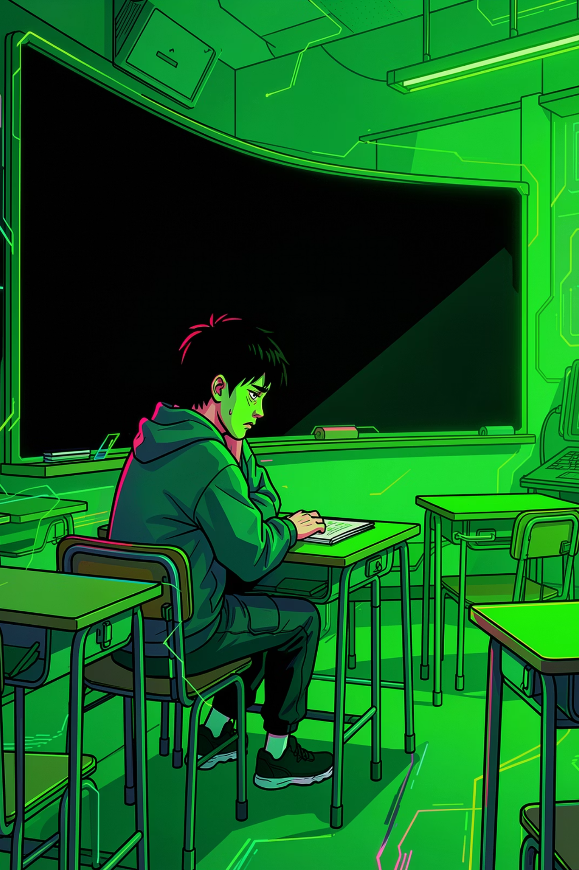
O Problema que Queremos Resolver
Baixo Engajamento
Métodos tradicionais de ensino frequentemente falham em capturar a atenção e manter a motivação dos alunos em sala de aula.
Ausência de Feedback Imediato
Professores têm dificuldade em acompanhar o desempenho individual dos alunos em tempo real durante as aulas.
Nossa Proposta
Aplicar gamificação para criar experiências de aprendizado interativas, motivadoras e mensuráveis.

Slide 3

Objetivos do Projeto
Jogo Interativo
Aprendizado Efetivo
Monitoramento
Criar um jogo educacional envolvente que motive os alunos a aprender de forma ativa e prazerosa.
Permitir que professores acompanhem o desempenho dos alunos com relatórios detalhados.
Auxiliar na fixação de conteúdos curriculares por meio de desafios progressivos e recompensas.

Slide 4
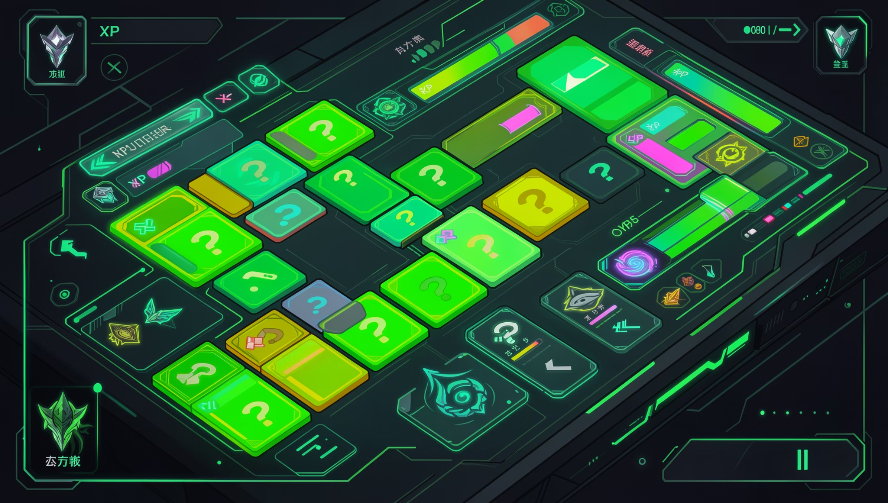
CONCEITO DO JOGO
Tabuleiro Digital com Propósito
O Jornada do Conhecimento é um jogo educacional no gênero Tabuleiro Digital. O jogador avança pelo caminho respondendo perguntas de múltipla escolha — cada acerto gera XP (Pontos de Experiência) e desbloqueia novos desafios.
Avançar no Tabuleiro
Responder Perguntas
Acumular XP e Evoluir

Slide 5
A Narrativa: Jornada do Herói
Mundo Comum
1
O aluno no ambiente escolar tradicional.
2
Chamado à Aventura
Convite para iniciar a jornada no jogo.
Mentor
3
Sistema guia que orienta o jogador.
4
Desafios e Provas
Perguntas com níveis crescentes de dificuldade.
Batalha Final
5
Desafio máximo de conhecimento.
6
Retorno com Aprendizado
Conquista e consolidação do saber.

Slide 6
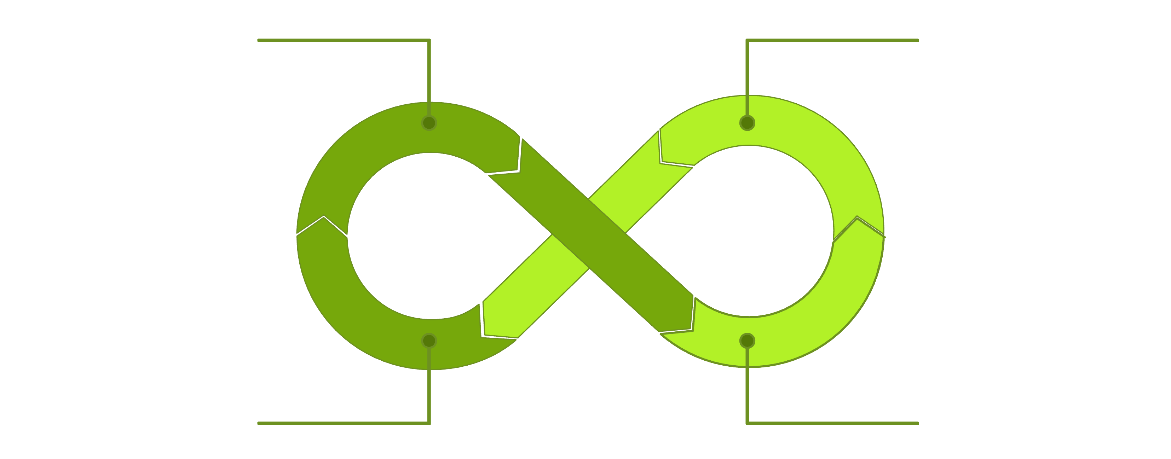
Mecânicas do Jogo — Core Loop
Jogar Dado
Avançar Peça
Responder Pergunta
Resultado
O core loop é simples e viciante: jogar, responder, evoluir. O ciclo se repete com perguntas cada vez mais desafiadoras, mantendo o aluno engajado e aprendendo continuamente.

Slide 7
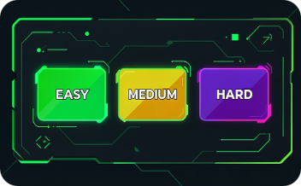
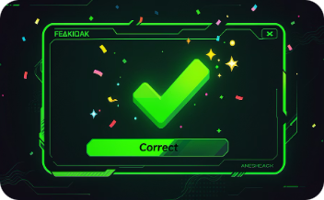
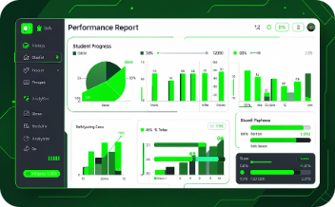
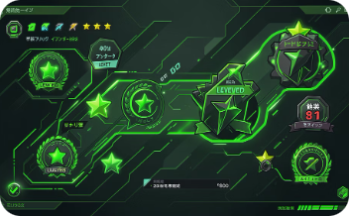
Funcionalidades do Sistema
Perguntas por Nível
Feedback Imediato
Relatórios de Desempenho
Progressão no Tabuleiro
Questões organizadas em níveis de dificuldade: fácil, médio e difícil, adaptando-se ao progresso do aluno.
Resposta instantânea ao jogador com explicações e reforço positivo após cada pergunta respondida.
Sistema de avanço visual com conquistas, desbloqueio de fases e recompensas motivacionais.
Dashboard completo para o professor visualizar o progresso individual e coletivo da turma.

Slide 8
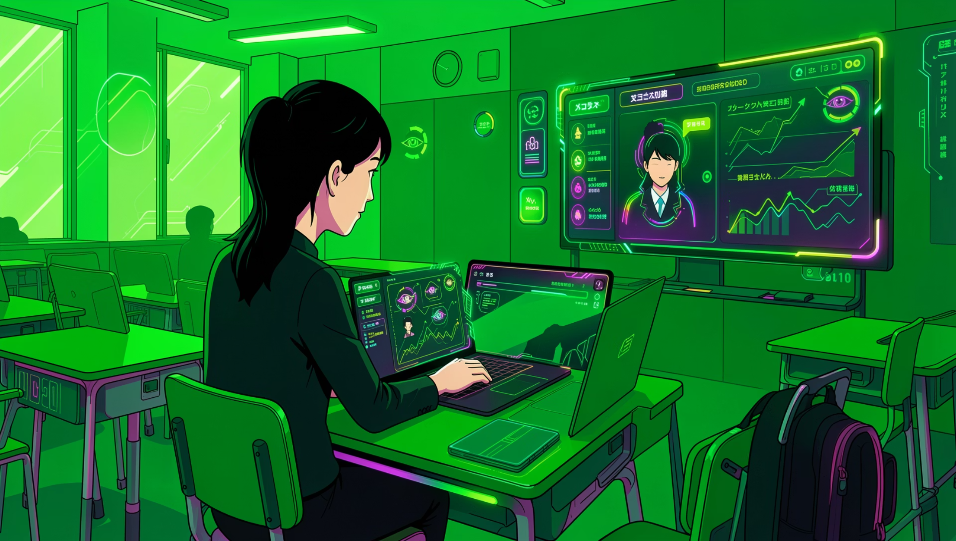
PAPEL DO PROFESSOR
Administrador do Conteúdo
O professor tem controle total sobre o jogo da sua turma. Ele pode personalizar o conteúdo e acompanhar cada aluno em tempo real.
📥 Importar Perguntas
📊 Relatórios Detalhados
🎯 Identificar Dificuldades
Inserção manual ou via arquivo CSV.
Visualize acertos, erros e evolução por aluno.
Mapeie os tópicos que exigem reforço.

Slide 9
Tecnologias e Metodologia
🛠 Stack Tecnológico
📋 Metodologia Ágil
Desenvolvimento incremental com sprints organizadas no Trello, divisão clara de responsabilidades e entregas contínuas.
Godot Engine
GitHub
Versionamento de código
Desenvolvimento do jogo
Trello
Google Forms
Gestão de sprints
Coleta de dados
01
02
03
Planejamento
Sprints
Revisão
Definição de escopo e backlog
Front-end, back-end e documentação
Testes, ajustes e integração

Slide 10
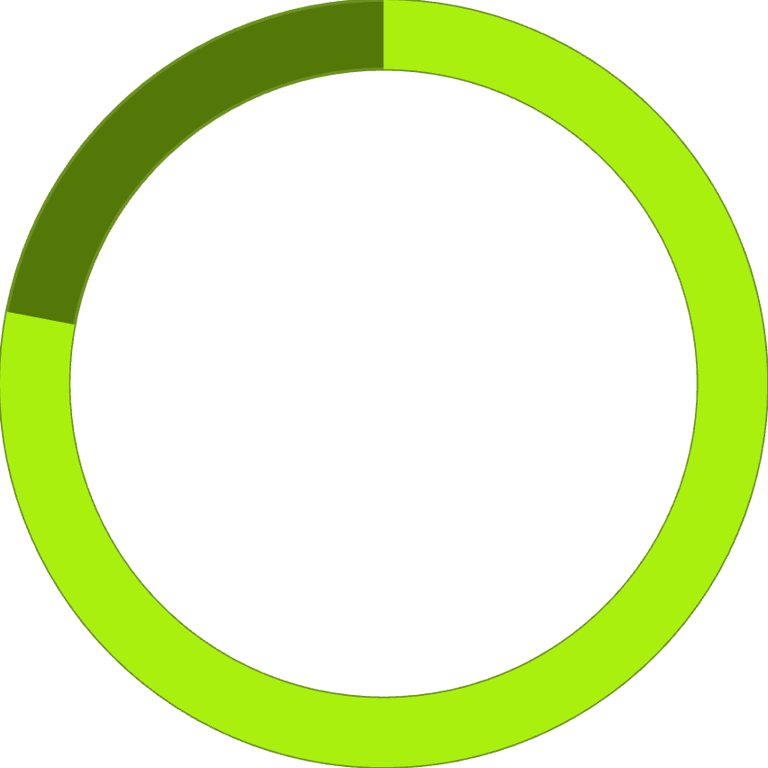
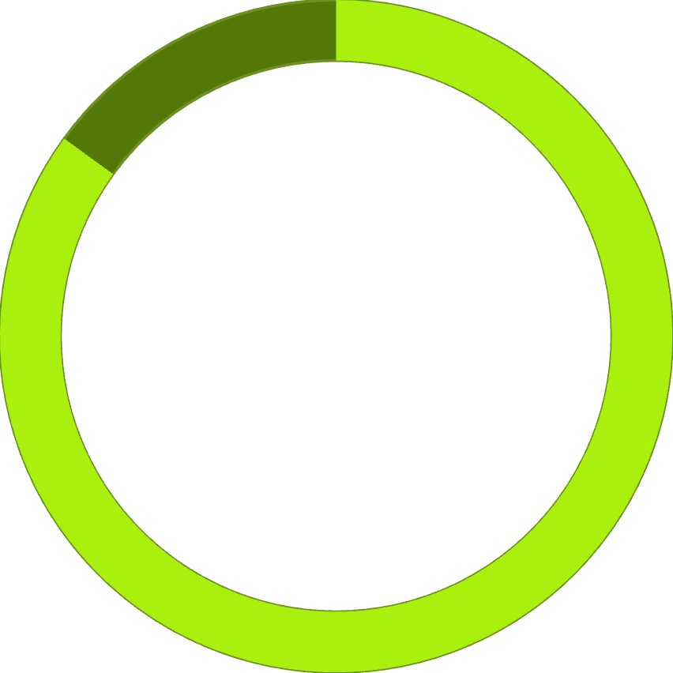
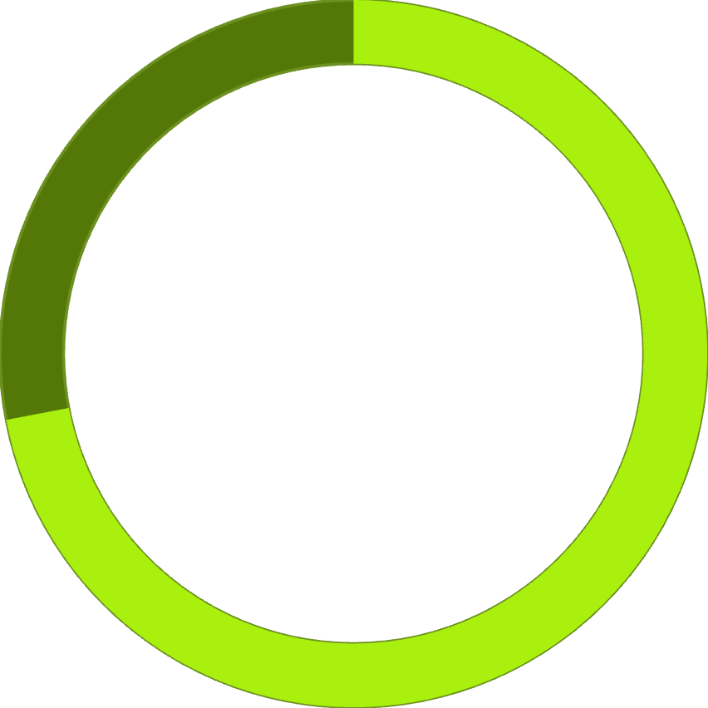
Pesquisa com Professores
Aplicamos um formulário via Google Forms para entender as reais dificuldades no ensino. Os dados podem ser exportados para planilhas e analisados para gerar insights educacionais.
78%
85%
72%
Baixo Engajamento
Interesse em Gamificação
Necessidade de Monitoramento
Professores relatam dificuldade em engajar alunos com métodos tradicionais.
Manifestaram interesse em ferramentas gamificadas para sala de aula.
Buscam formas mais eficientes de acompanhar o desempenho dos alunos.

